Slide 1
佈署訓練好的模型上線
Speaker: Malo

Slide 2
PythonAnyWhere
一個由Anaconda購下的服務
Host, run, and code Python in the cloud: PythonAnywhere (www.pythonanywhere.com)
價格也很親民
Plans and pricing : PythonAnywhere (www.pythonanywhere.com)

Slide 3
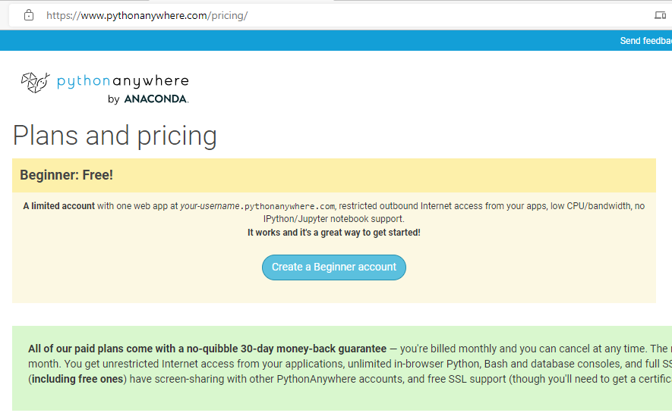

Slide 4
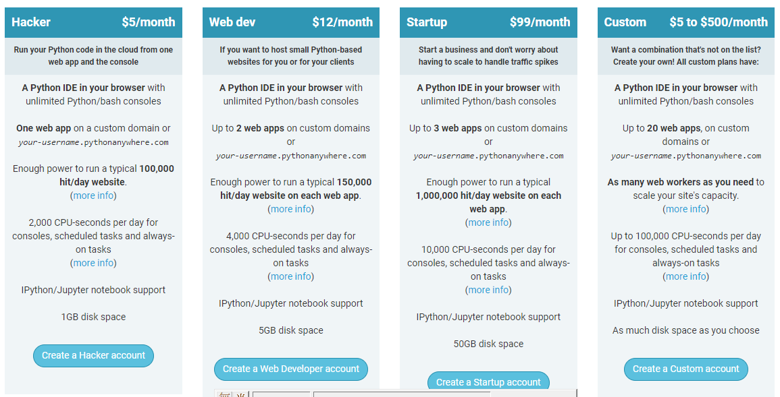

Slide 5
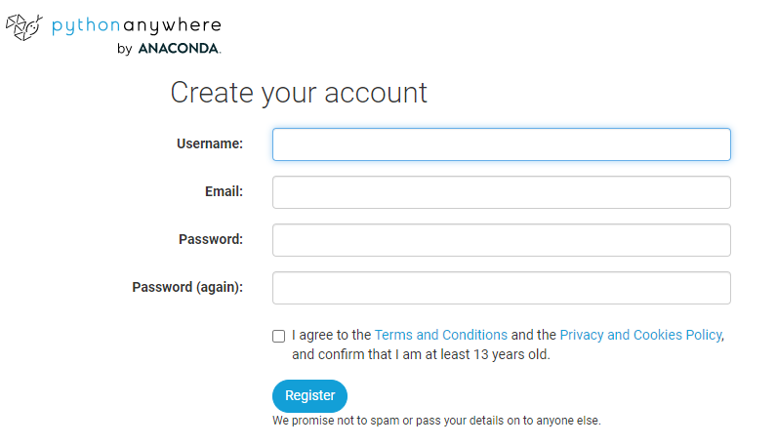
進入申請頁面之後，只要填入基本註冊資訊即可

Slide 6
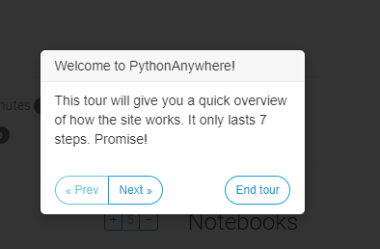
剛申請完會有tour可以看

Slide 7
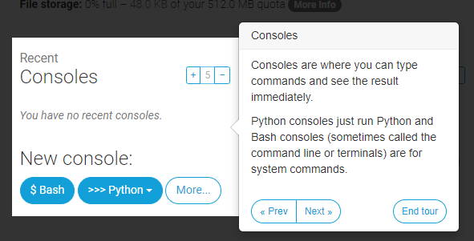
Consoles功能

Slide 8
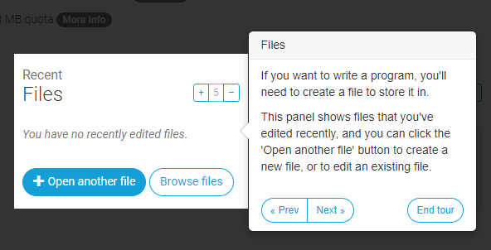
Files讓你可以寫程式，管理所有上傳的檔案

Slide 9
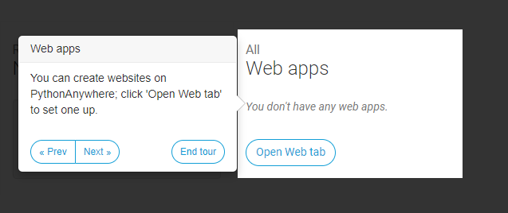
Web apps: 建立網頁的地方

Slide 10
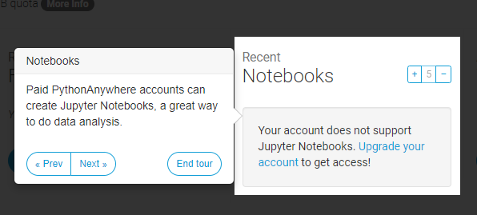
Notebooks: 隨處可以使用的Jupyter Notebook環境，但要付費的權限才能使用

Slide 11
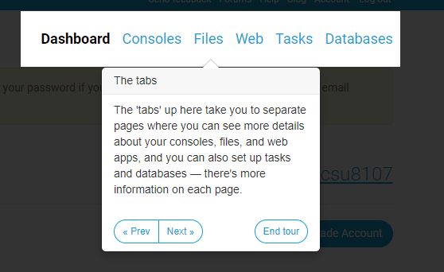
細項的功能選單，連Databases都可以管理

Slide 12
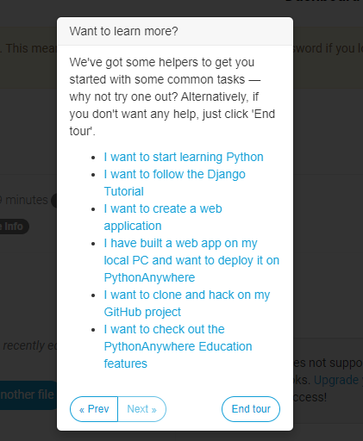
最後，提供你入門的教學連結

Slide 13
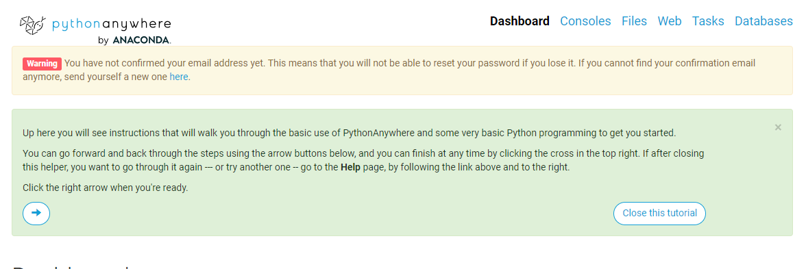
點第一個項目，開始學Python開發、佈署前
別忘了，先到email信箱啟用，免費的資源，這也是理所當然的尊重

Slide 14
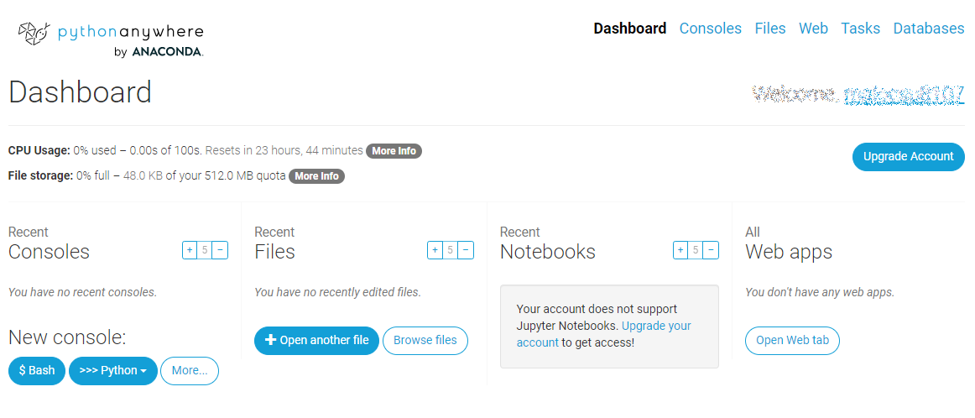
正式管理頁面
驗證完成後，我們點左上角的pythonanywhere的icon

Slide 15
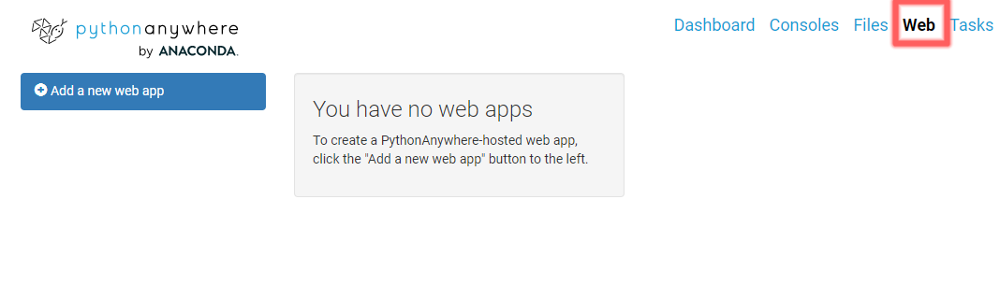
先點一下這一個Web項目

Slide 16
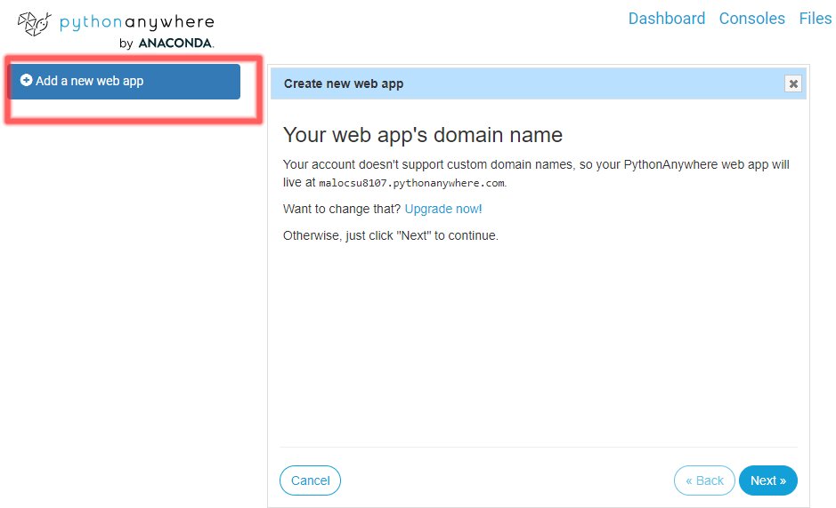
點一下左上角的 Add a new web app，進行建立網頁建立

Slide 17
當然，因為是免費的，所以網站的名稱不能客制化，你註冊的username就是你的網址的開頭第一個字
但! 依然是很棒的

Slide 18
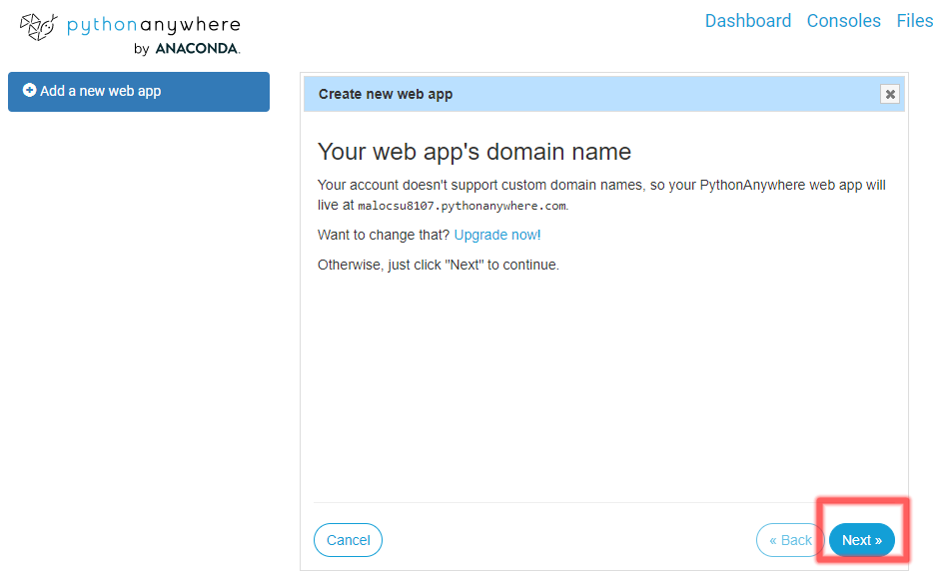
下一步

Slide 19
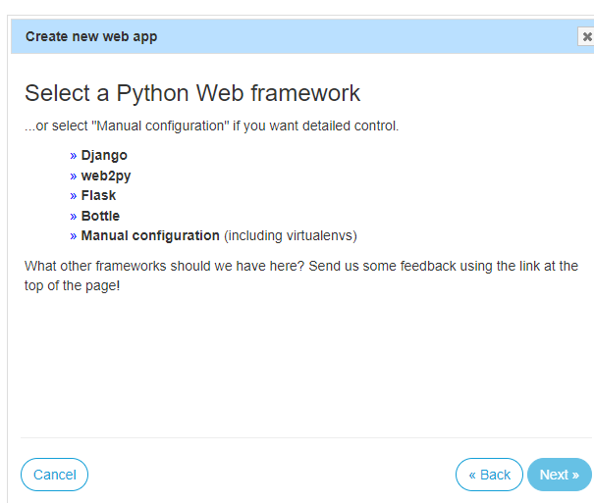
選擇你要使用的框架，我們要使用Flask，所以選這一項

Slide 20
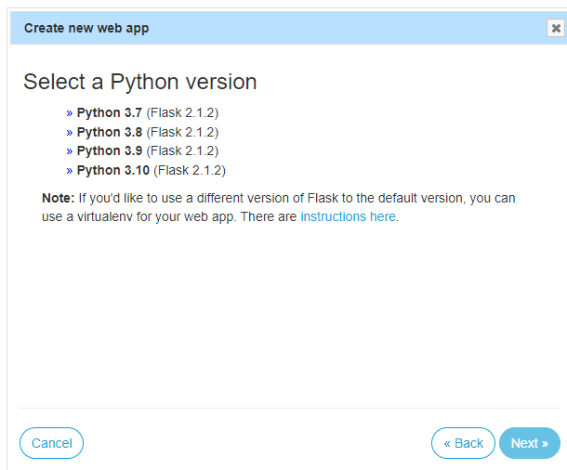
選了Flask後，還有Python版本要選，我們就選Python3.7

Slide 21
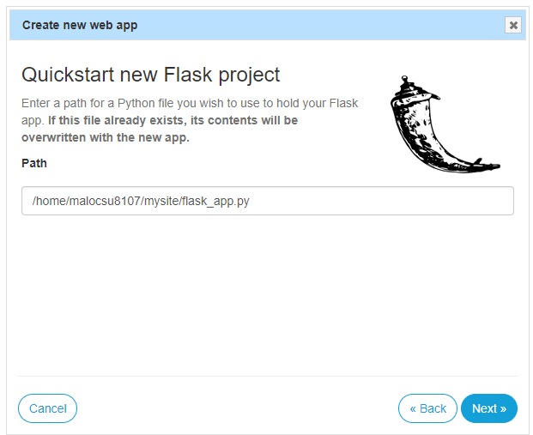
這邊告訴你，我們的Flask網頁的檔案是哪一個，再點下一步就整個完成了!!!!

Slide 22
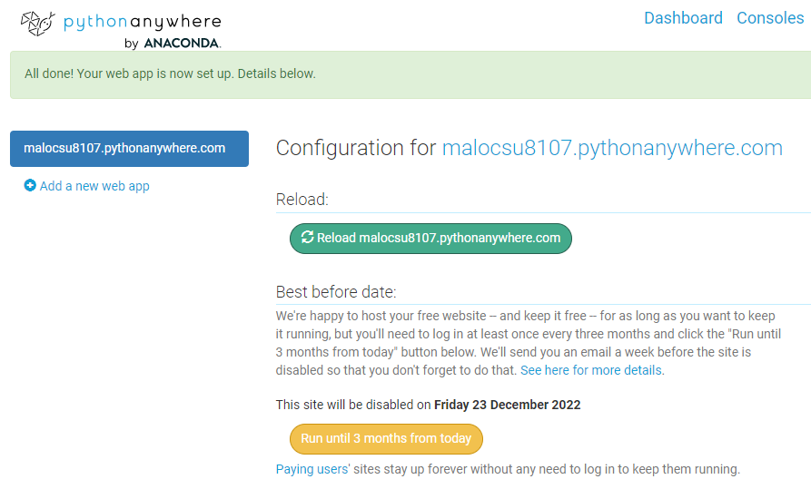
完成後的頁面如下，你的網頁也產生了，趕快來看看

Slide 23
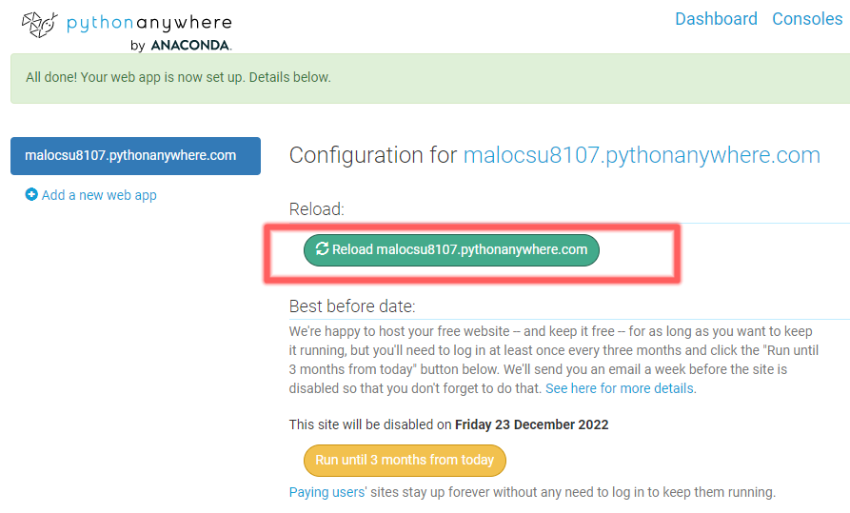
Reload: 修改完程式後，可以按這個讓Web APP重啟

Slide 24
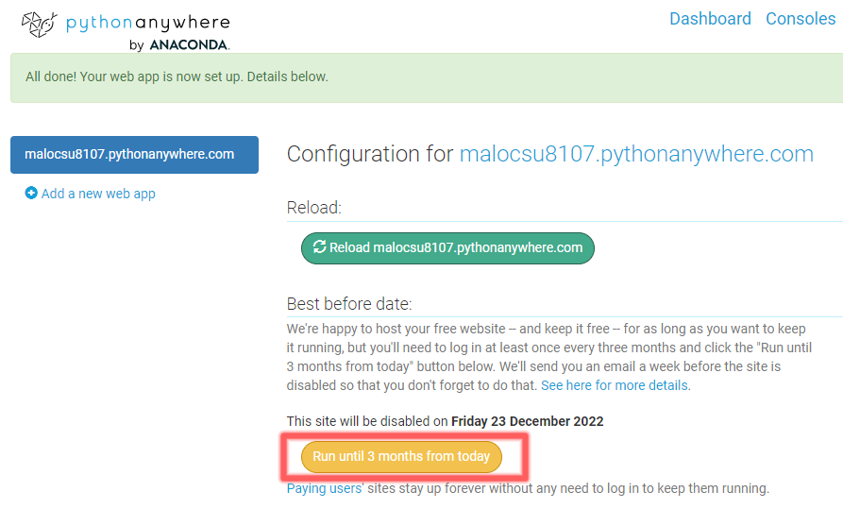
因為是免費的，所以有三個月的限制，三個月內要來這邊點一下，獲取下一個網頁資源的使用權

Slide 25
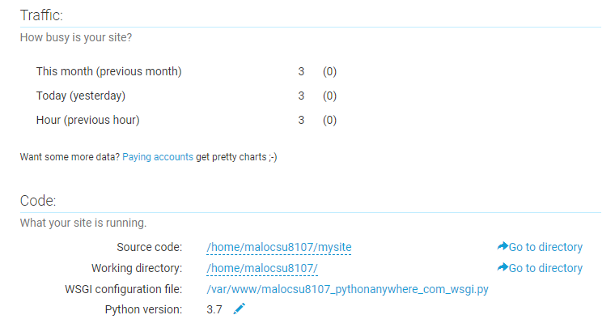
往下捲，可以看到你的程式相關路徑，還有流量資訊

Slide 26
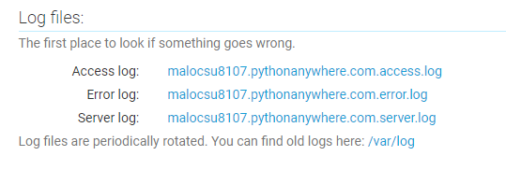
方便你debug的工具

Slide 27
基本設定完成!

Slide 28
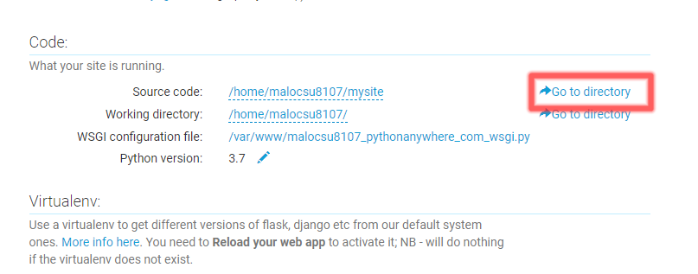
來看一下我們的程式
來到我們的source code目錄

Slide 29
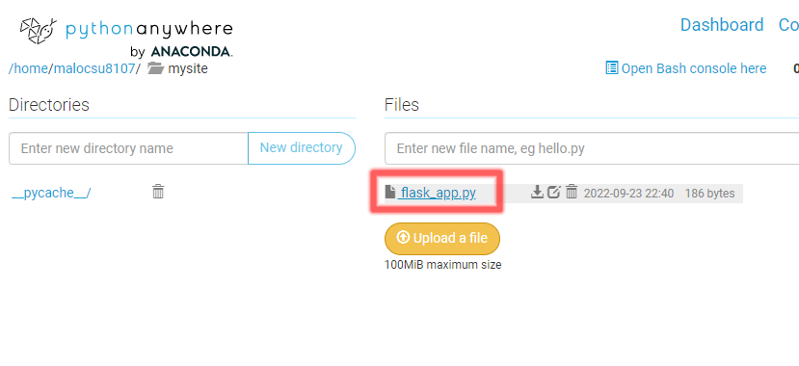
這是我們的web server的程式，點它一下

Slide 30
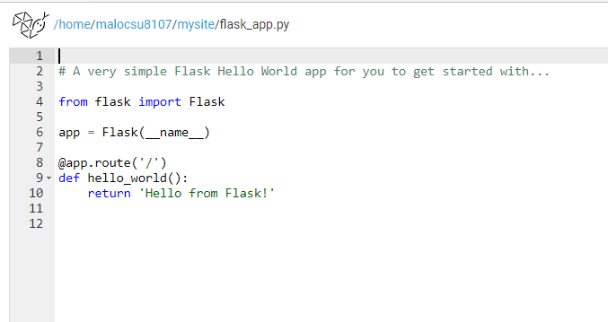
你就會看到你的程式碼

Slide 31
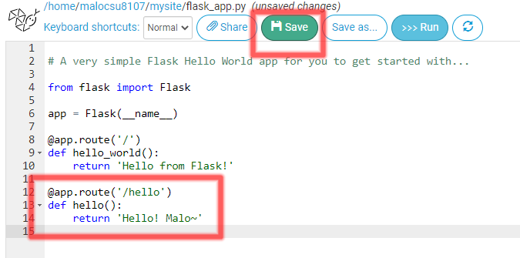
做點修改，再Save

Slide 32
來看一下我們修改好的程式
我的是: https://malocsu8107.pythonanywhere.com/hello
你的網頁最前面會是你的名稱

Slide 33
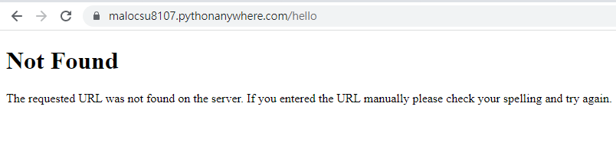
哇哩勒，不會動

Slide 34
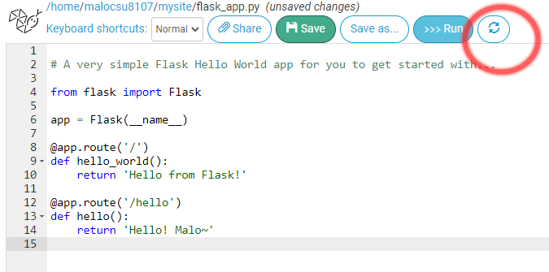
點一下reload

Slide 35
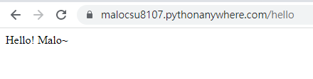
呦! 我會寫網頁了!

Slide 36
基本網頁操作完成!

Slide 37
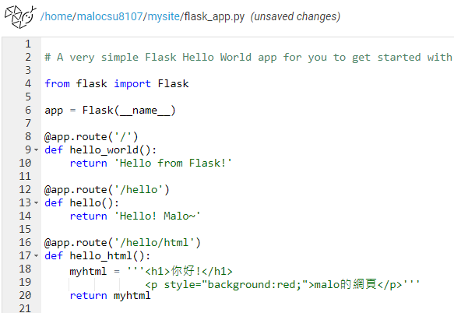
但…我說的是真的網頁
如果有學過HTML語法，就用你學過的那些tag!

Slide 38
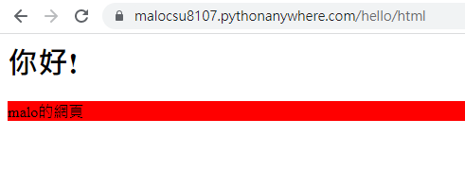
美化就…靠自己囉

Slide 39
把model放上來

Slide 40
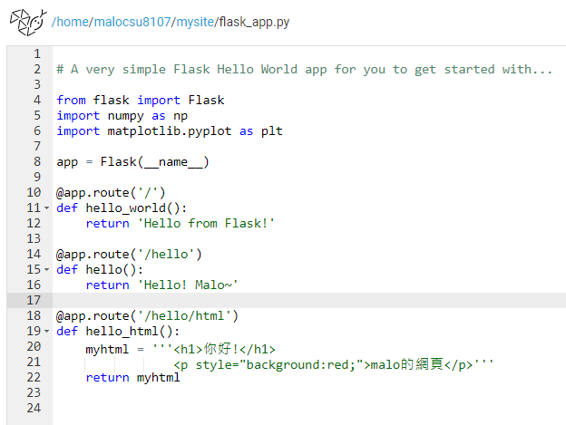
把numpy, matplotlib引入，重新reload web

Slide 41
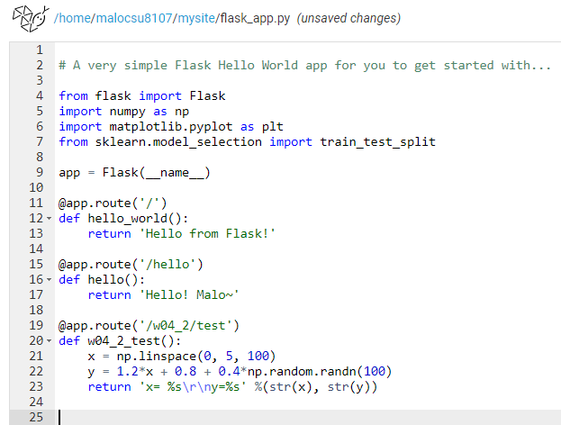
先引入資料試試看

Slide 42
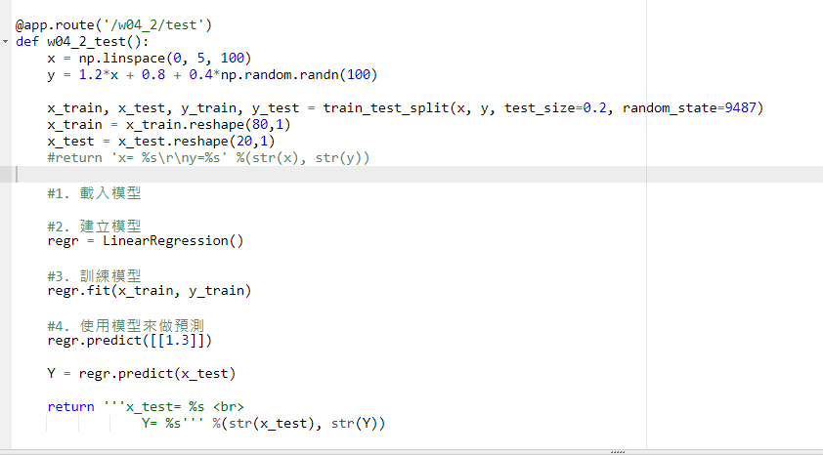
改成這樣，把整個training行程跑完，並把predict結果回傳

Slide 43
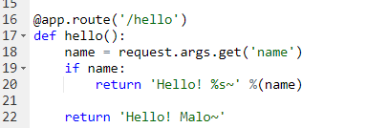
如何傳入參數?
我們修改 /hello 的功能

Slide 44
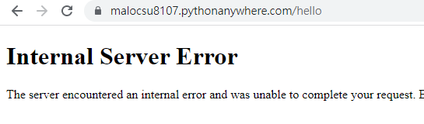
來看一下我們的成果
http://你的址址/hello

Slide 45
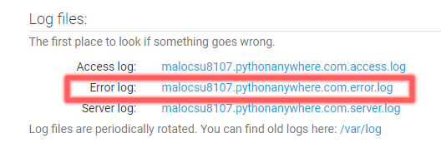
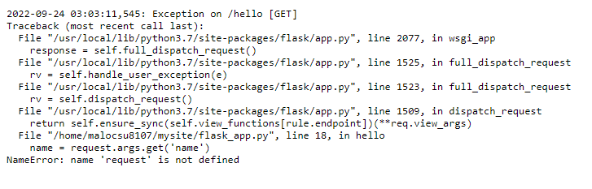
趕緊看一下error.log

Slide 46
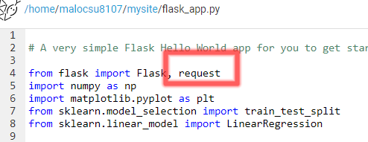

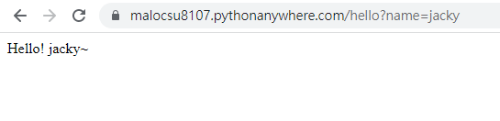
補上 request 就可以了
參數用 ?name=jacky 做輸入

Slide 47
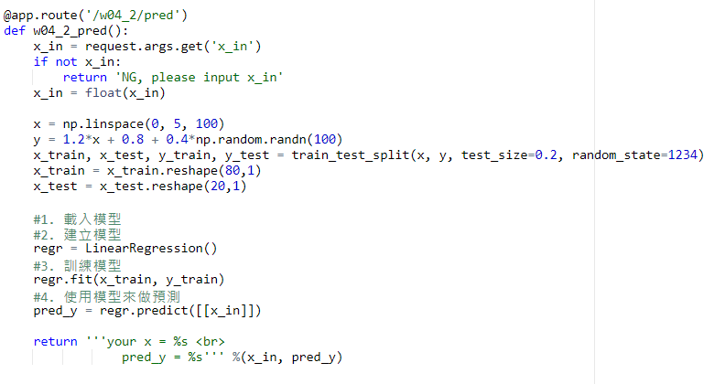
新增這一個函數，利用輸入的x_in去預測y

Slide 48
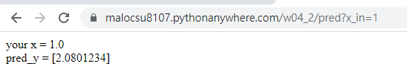

測試一下predict

Slide 49
BUT!....
每次都跑一次訓練?!

Slide 50
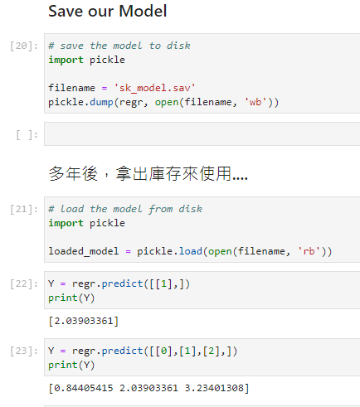
把我們的Model存起來

Slide 51
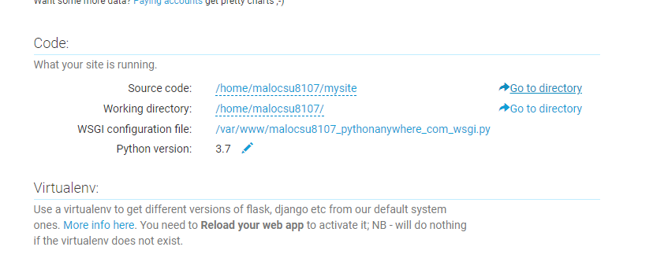
再把sk_model.sav放到我們的server去
先點pythonanywhere的Web選項
找到[code]的部份，點Go to directory

Slide 52
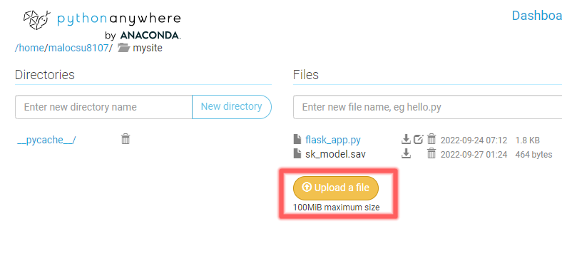
點Upload a file把剛剛的model檔上傳

Slide 53
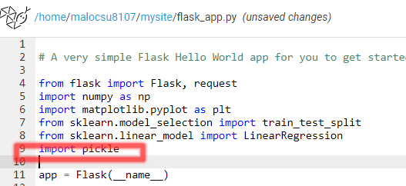
接下來我們來改程式囉!
如同前面jupyter的程式，先引入pickle模組

Slide 54
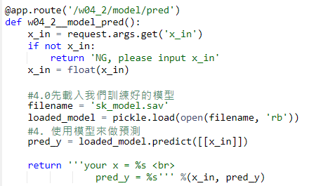
建立一個新的API跟之前的有所區隔

Slide 55
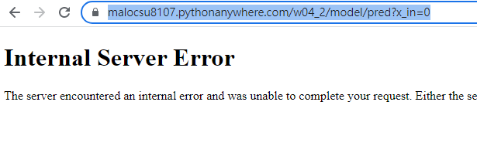
如果正常就好，如果很不幸的你失敗了，有可能是因為平台不同，在組pickle的方式有所差異?
我們就要來試其它的式

Slide 56
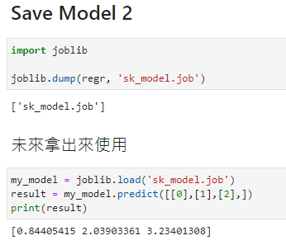
另一個保存的方式: joblib
使用joblib

Slide 57



和前面predict的數值一樣!! 收工!!

Slide 58
安裝modules

Slide 59

https://help.pythonanywhere.com/pages/InstallingNewModules/
比如說我在後面的demo會用到pymysql，我想要安裝，可以下指令如下

Slide 60

建立MySQL資料庫
點一下右上角的 database的項目，可以看到這個畫面

Slide 61

過不到1分鐘就初始化完成，會請您建立一個新的database

Slide 62

建立一個新的DB

Slide 63
DB無法由外部存取!
沒錯! 這篇文章有做說明
https://help.pythonanywhere.com/pages/AccessingMySQLFromOutsidePythonAnywhere/
主要是因為DB被防火牆保護，只有在付費下，才讓使用者使用ssh tunnel的技術在外部存取(其實還是外內部存取，只是利用ssh加密通道做保護了)

Slide 64

時區設定
https://help.pythonanywhere.com/pages/SettingTheTimezone/
文章中建議這樣改 不過這樣只是bash時間改了

Slide 65

時區設定
真的要讓程式執行中用+8時區，則是要這樣設定
(主要是因為我們沒有linux系統最大權限，所以只能這樣)

Slide 66

測試Keras

Slide 67


Slide 68

可以載入，但會提示沒有cuda之類的東西可用，也就是程式會在沒有GPU下執行

Slide 69


Slide 70

開始訓練會發出使用超過系統配額的memory

Slide 72

然後就會收到這封信

